Slide 1
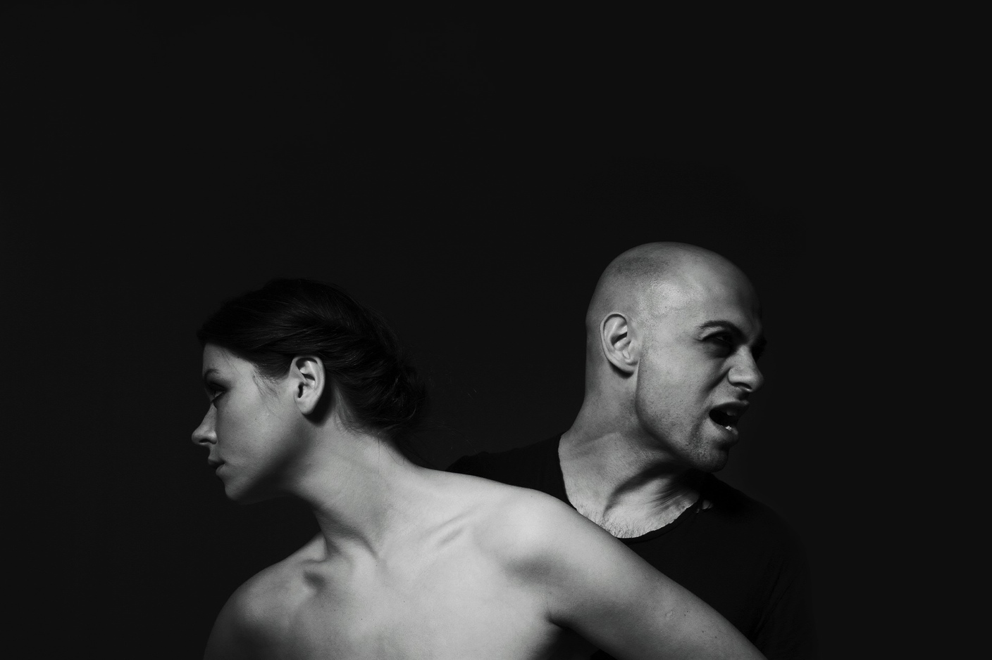
Dieper in op programmatie, rationalisatie en onderwijsbevoegheid dko
Sint-Niklaas, Tienen, Roeselare
26 april, 3 mei, 4 mei 2018

Slide 2
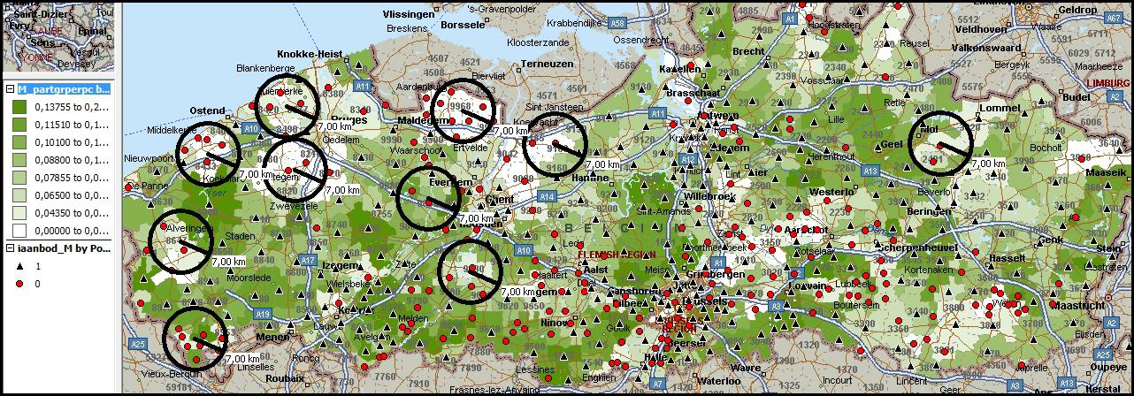
Landschap van het dko AS IS
Blinde vlekken muziek

Slide 3
Landschap van het dko AS IS
Blinde vlekken woordkunst

Slide 4
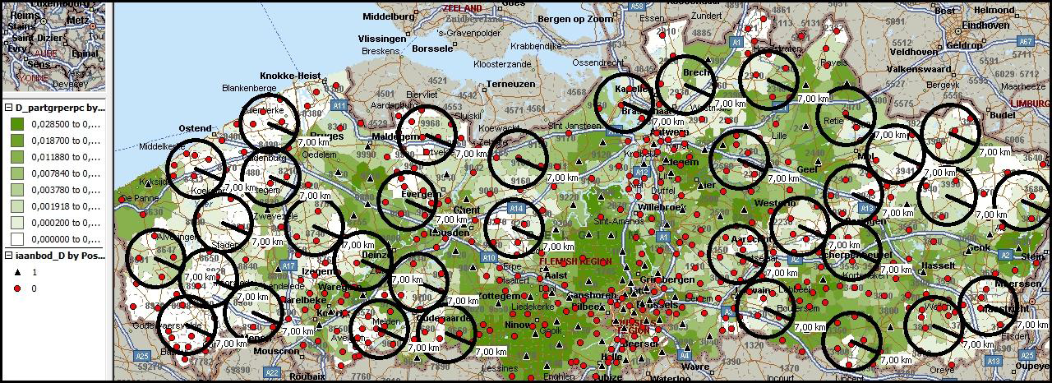
Landschap van het dko AS IS
Blinde vlekken dans

Slide 5
Landschap van het dko AS IS
Blinde vlekken beeldende kunst

Slide 6
Programmatieregelgeving dko AS IS voor programmatiestop:
WAAR: leslocaties
► hoofdinstelling
= extreem streng
► filiaal = streng
► vestigingsplaats = volledig vrij
WAT: opleidingsaanbod
► sommige opties: bv. dirigent = max. 1 per provincie
► optie = volledig vrij
► instrumentenaanbod = volledig vrij

Slide 7
Programmatieregelgeving dko AS IS tijdens programmatiestop:
WAT: opleidingsaanbod
► sommige opties: bv. dirigent = afwijkings- aanvraag + spreiding
► optie = afwijkingsaanvraag
► instrumentenaanbod = afwijkingsaanvraag
WAAR: leslocaties
► hoofdinstelling
= afwijkingsaanvraag + strenge vw
► filiaal = afwijkingsaanvraag + strenge vw
► vestigingsplaats = volledig vrij

Slide 8
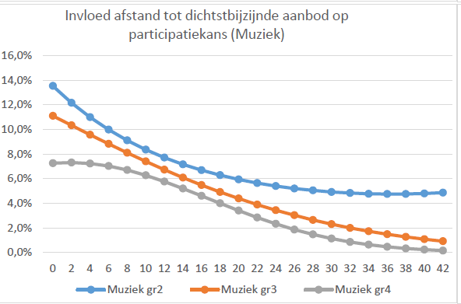

Slide 9
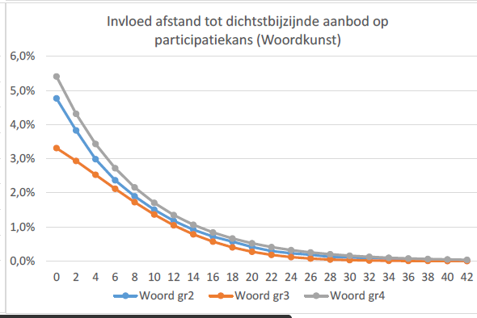

Slide 10
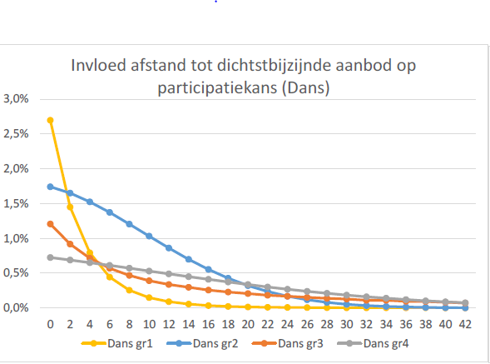

Slide 11
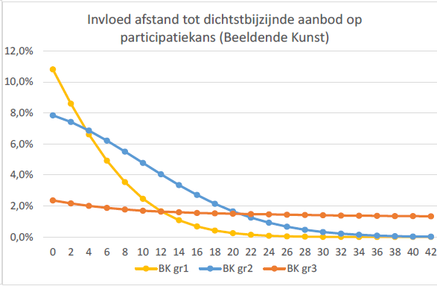

Slide 12
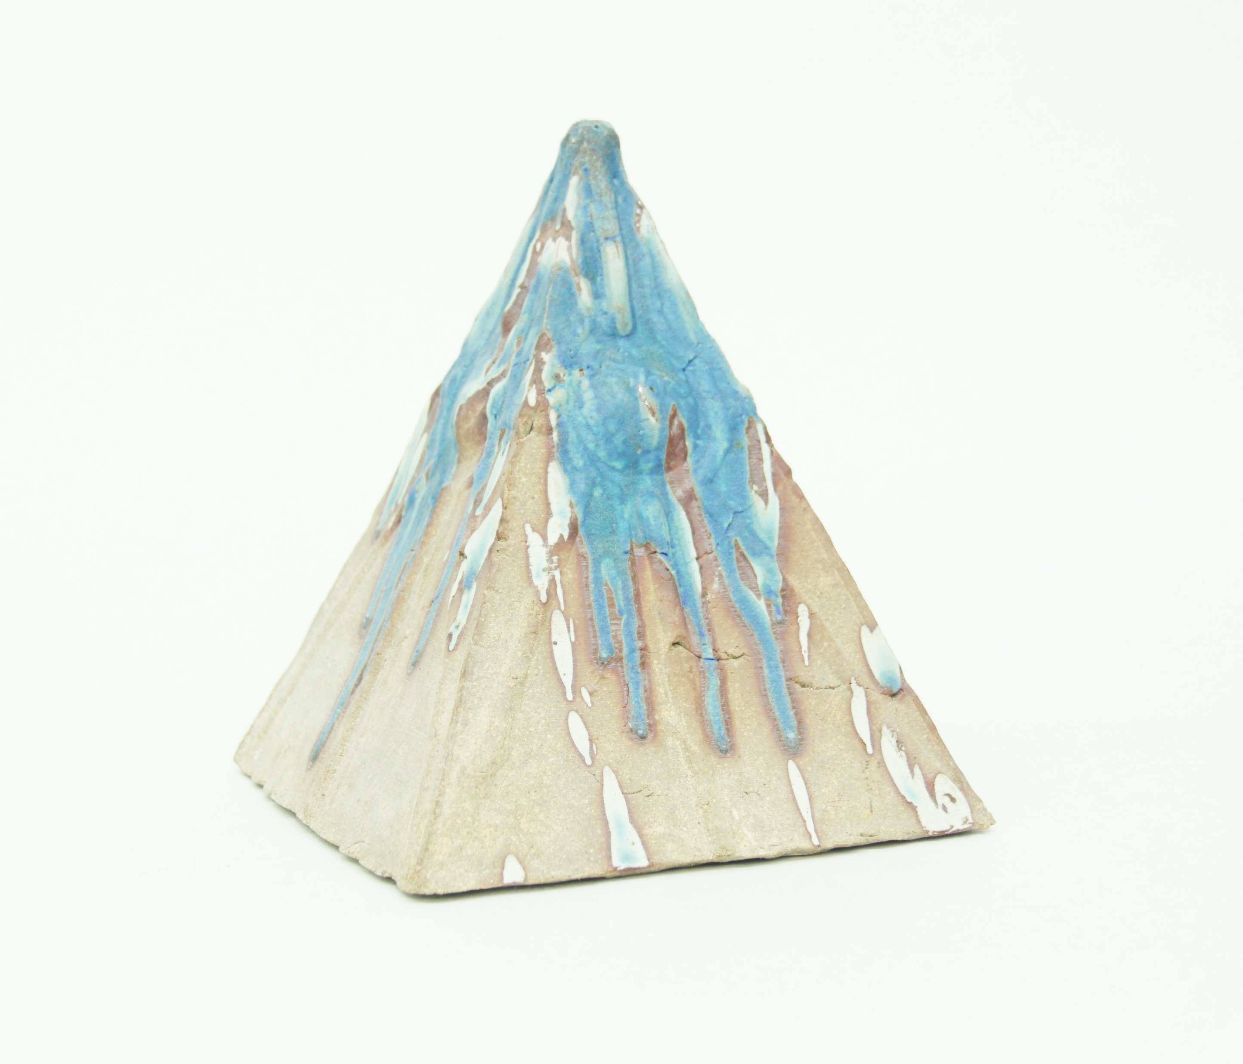
Zac Campbelll

Slide 13
Landschapstekening AS IS
Spreiding van het aanbod: groepsgericht aanbod voor kinderen in periferie, individuelere aanbod voor jongeren en volwassen in de kern

Slide 14
Landschapstekening: uitdaging voor toekomst
Spreiding van het aanbod: behoefte aan decentralisatie
  Aansluiten bij het basisonderwijs (brede school)
  Tegengaan van bijkomend, niet duurzaam woon-schoolverkeer
  Beter benutten van multifunctionele infrastructuur

Slide 15
Wat moet de nieuwe programmatie- en rationalisatieregelgeving bewerkstelligen?
schoolbesturen meer autonomie geven in de keuzes en de inplanting van hun opleidingsaanbod
ongelijkheid tussen schoolbesturen in programmatiemogelijkheden wegwerken
    een divers opleidingsaanbod creëren, verschraling tegengaan
    blinde vlekken invullen

Slide 16


Academie
bijlage 3, 4, 8, (9)
Domein
bijlage 5, 8,(9)
Wat
Waar
Structuur-onderdeel
Onderwijs-
bevoegdheid
opties en instrumenten
bijlage 1, 2
Nieuw
bijlage 6
Concordantie
Melden
nieuwe optie verworven cluster
Bestaand, nieuwe vpl
Melden
NIETS invullen
Concordantie
bijlage 7
NIETS invullen
bijlage 14
Nieuwe cluster
bijlage 8, 9
Doc G
NORMEN
LOC, INHOUDELIJKE MOTIVERING

Slide 17



Onderwijsbevoegdheid opties en muziekinstrumenten
3 stappen
  WAT HEB JE?
  WAT WIL JE?
  WAT MOET JE AANVRAGEN?
  WAT MOET JE MELDEN?

Slide 18

Onderwijsbevoegdheden Beeldende en Audiovisuele Kunsten 1
NU
VANAF 2018-2019
Cluster 1 | Algemene Beeldende Vorming | Optie Beeldatelier 1,2,3
Cluster 2 | Animatiefilm | Optie Audiovisueel Atelier in 2,3
Cluster 3 | Architecturale Vorming, Textiele Vorming, Binnenhuiskunst, Edelsmeedkunst, Mode en Theaterkostuums, Textiele Kunst, Theatervormgeving, Weefkunst | Opties in 3,4 en Specialisatie: A) Architecturaal Ontwerp, B) Architectuuratelier, C) Interieurontwerp, D) Juweelontwerp/Edelmetaal, E) Modeontwerp, F) Productontwerp, G) Scenografie, H) Textielatelier, I) Textiele Kunst, J) Weefontwerp.
Cluster 4 | Animatiefilm, Beeldverhaal, Digitale Beeldende Vorming, Digitale Beeldende Kunst, Fotokunst, Video- en Filmkunst | Opties in 3,4 en Specialisatie: A) Animatiefilm, b) Beeldverhaalatelier, C) Digitaal Beeldatelier, D) Digitale Beeldende Kunst, E) Fotokunst, F) Video- en Filmkunst.
Cluster 5 | Beeldende Vorming, Oriëntatie Beeldende Kunst, Industriële Kunst, Interactieve Media, Kunstexploratie, Monumentale Kunst, TP Conceptuele Kunst, Beeldhouwkunst, Keramiek, Schilderkunst, Tekenkunst, Textiele kunst | Opties in 3,4 en Specialisatie: A) Beeldende en Audiovisuele Kunsten, B) Cross-over-project, C) Interactieve Media, D) Initiatieatelier, E) Projectatelier.

Slide 19
Onderwijsbevoegdheden Beeldende en Audiovisuele Kunsten 2
NU
VANAF 2018-2019
Cluster 6 | Vrije Grafiek, Reclamekunst, Schilderkunst, Tekenkunst, Toegepaste Grafiek Grafisch Ontwerp en Illustratie | Opties in 4 en Specialisatie: A) Grafisch Ontwerp en Illustratie, B) Levend Model, C) Schilderkunst, D) Tekenkunst, E) Grafiekkunst.
Cluster 7 | Beeldhouwkunst, Glasschilderkunst, Keramiek, Kunstambacht : Glas-in-lood, Kunstambacht : Papier | Opties in 4 en Specialisatie: A) Beeldhouwen en Ruimtelijke Kunst, B) Glasschilderkunst, C) Keramiek, D) Kunstambacht: Glas-in-lood, E) Kunstambacht: Papier.
Cluster 8 | Kunstambacht : Boekkunst (Boekbinden) | Unieke Optie Kunstambacht: Boekkunst (Boekbinden) in 4 en Specialisatie
Cluster 9 | Kunstambacht : Glaskunst | Unieke Optie Kunstambacht: Glaskunst in 4 en Specialisatie
Cluster 10 | Kunstambacht : Hout - Meubel | Unieke Optie Kunstambacht: Hout-meubel en Meubelrestauratie in 4 en Specialisatie
Cluster 11 | Kunstambacht : Polichromie | Unieke Optie Kunstambacht: Polychromie in 4 en Specialisatie
Cluster 12 | Kunstambacht : Steen - Beeld | Unieke Optie Kunstambacht: Steen-beeld in 4 en Specialisatie

Slide 20
Onderwijsbevoegdheden Beeldende en Audiovisuele Kunsten 3
NU
VANAF 2018-2019
Cluster 13 | Kunstambacht : Textiel | Unieke Optie Kunstambacht: Textiel in 4 en Specialisatie
Cluster 14 | Kunstambacht : Schilderen - Fresco's - Mozaïek | Unieke Optie Kunstambacht: Schilderen – Fresco’s in 4 en Specialisatie
Cluster 15 | Kantwerk | Unieke Optie Kantwerk in 4 en Specialisatie
Cluster 16 | Kunstambacht : Smeden | Unieke Optie Smeedwerk in 4 en Specialisatie
Cluster 17 | TP Integratiekunst Mozaïek | Unieke Optie Kunstambacht: Mozaïek in 4 en Specialisatie
Cluster 18 | TP Sounddesign | Unieke Optie Sounddesign in 4 en Specialisatie
Cluster 19 | TP Schoenontwerpen | Unieke Optie Schoenontwerp in 4 en Specialisatie
Cluster 20 | X | Opties Beeldende en Audiovisuele Cultuur en Recensent Beeldende en Audiovisuele Kunsten in Kortlopende studierichting Beeldende en audiovisuele cultuur

Slide 21
Onderwijsbevoegdheden Dans
NU
VANAF 2018-2019
Cluster 1 | Dansinitiatie AABL jong AABL vw | Optie Dans 1 en 2
Cluster 2 | Klassieke dans | Optie Klassieke Dans 3,4 en Specialisatie
Cluster 3 | Hedendaagse Dans | Optie Hedendaagse Dans 3,4 en Specialisatie
Cluster 4 | x | Optie Jazzdans 3,4 en Specialisatie
Cluster 5 | x | Optie Urban 3,4 en Specialisatie
Cluster 6 | x | Unieke Optie Werelddans 3,4 en Specialisatie
Cluster 8 | Dans en Muziek | Optie Choreografie 4 en Specialisatie
Cluster 9 | Theorie van de Dans | Opties Danscultuur en recensent: dans in kortlopende studierichting Danscultuur

Slide 22
Onderwijsbevoegdheden Woordkunst-drama
NU
VANAF 2018-2019
Cluster 1 | Woordkunst Sectie "jongeren" | Optie Woordkunst-Drama 1 en 2
Cluster 2 | Sectie "jongeren" : Woordkunst, Sectie “volw”: Toneel, Voordracht,Welsprekendheid | Opties In 3,4 en Specialisatie: A) Speltheater, B) Spreken en Vertellen, C) Spreek- en Verteltheater, D) Theatermaker, E) Verteltheater, F) Woordkunst-drama
Cluster 3 | X | Unieke Optie Cabaret en Comedy 4 en Specialisatie
Cluster 4 | TP regie Podiumkunsten | Unieke Optie Regie 4 en Specialisatie
Cluster 5 | X | Unieke Optie Kleinkunst 4 en Specialisatie
Cluster 6 | X | Opties WkD-cultuur en recensent: Wk-Dr in Kortlopende studierichting
Cluster 7 | Literaire Creatie | Optie Schrijver in Kortlopende studierichting

Slide 23
Onderwijsbevoegdheden Muziek 1
NU
VANAF 2018-2019
Cluster 1 | Algemene Muziekleer | Optie Muziekinitiatie in 1 en Muziek in 2
Cluster 2A | Samenspel, Instrument | Optie Klassiek in 3,4 en Specialisatie ingevuld met de Klassieke Snaarinstrumenten
Cluster 2B | Samenspel, Instrument | Optie Klassiek in 3,4 en Specialisatie ingevuld met de Klassieke Toetseninstrumenten
Cluster 2C | Samenspel, Instrument | Optie Klassiek in 3,4 en Specialisatie ingevuld met de Klassieke Blaasinstrumenten
Cluster 2D | Samenspel, Instrument | Optie Klassiek in 3,4 en Specialisatie ingevuld met het Klassieke Slagwerk
Cluster 2E | Stemvorming, Zang | Optie Klassiek in 3,4 en Specialisatie ingevuld met de Klassieke Zang
Cluster 3 | x | Optie Oude Muziek in 3,4 en Specialisatie ingevuld met de Muziekinstrumenten OM

Slide 24
Onderwijsbevoegdheden Muziek 2
Cluster 4 | Instrument, Zang JLM | Optie Jazz-Pop-Rock in 3,4 en Specialisatie ingevuld met de Jazz-Pop-Rock muziekinstrumenten
Cluster 5 | AMT | Optie Muziek schrijven in 3
Cluster 6 | x | Optie DJ in 4 en Specialisatie
Cluster 7 | Volksmuziek | Unieke Optie Folk- en Wereldmuziek in 3,4 en Specialisatie ingevuld met de JPR muziekinstrumenten
Cluster 8 | TP Muziektheater | Unieke Optie Musical/Muziektheater in 4 en Specialisatie
Cluster 9 | Experimentele Muziek | Unieke Optie Experimentele Muziek in 3, 4 en Spec
Cluster 10 | x | Unieke Optie Muziekproductie in 4 en Specialisatie
Cluster 11 | Dirigenten-opleiding voc M | Unieke Optie Dirigent Vocale Muziek 4 en Specialisatie
Cluster 12 | Dirigenten-opleiding instr M | Unieke Optie Dirigent Instrumentale Muziek 4 en Specialisatie
Cluster 13 | Alg. muziekcultuur en –muziekgeschiedenis | Opties Muziekcultuur en Recensent: Muziek en Muziekgeschiedenis in kortlopende studierichting

Slide 25
Onderwijsbevoegdheden Muziekinstrumenten 1
NU
VANAF 2018-2019
1° Klassieke Snaarinstrumenten (Strijkers en Tokkelinstrumenten) | Altviool Cello Contrabas Gitaar Harp Mandoline Viool | Altviool Cello Contrabas Gitaar Harp Mandoline Viool
2° Klassieke Toetseninstrumenten | Accordeon Bandoneon Beiaard Klavecimbel Orgel Piano X | Accordeon Bandoneon Beiaard Klavecimbel Orgel Piano Klavierklas

Slide 26
NU
VANAF 2018-2019
Onderwijsbevoegdheden Muziekinstrumenten 2
3° Klassieke Blaasinstrumenten | Fagot Contrafagot Hobo Engelse Hoorn Klarinet Klarinet In Es Altklarinet Basklarinet Altsaxofoon Sopraansaxofoon X Tenorsaxofoon Baritonsaxofoon X Dwarsfluit Piccolo Altfluit X Basfluit Blokfluit Trompet X Bugel Cornet Hoorn Althoorn Trombone Bastrombone Bariton Eufonium Bastuba | Fagot Contrafagot Hobo Althobo Klarinet Kleine Klarinet Altklarinet Basklarinet Altsaxofoon Sopraansaxofoon Sopraninosaxofoon Tenorsaxofoon Baritonsaxofoon Bassaxofoon Dwarsfluit Piccolo Altfluit Basblokfluit Basfluit Blokfluit Trompet Piccolotrompet Bugel Kornet Hoorn Althoorn Trombone Bastrombone Bariton Eufonium Bastuba

Slide 27
Onderwijsbevoegdheden Muziekinstrumenten 3
NU
VANAF 2018-2019
3° Klassiek Slagwerk | Slagwerk Slagwerk Slagwerk | Ritmisch Slagwerk Melodisch Slagwerk Orkestslagwerk
4° Klassieke Zang | Stemvorming Zang | X Zang

Slide 28
Onderwijsbevoegdheden Muziekinstrumenten 4
NU
VANAF 2018-2019
Oude Muziek | Barokaltviool Barokviool Barokcello Barokfagot Barokhobo Barokmusette Blokfluit X X Gamba Hobo X X Klavecimbel Luit X X X Natuurhoorn Natuurtrompet X X X Traverso X | Altviool Viool Cello Fagot Barokhobo Barokmusette Blokfluit Contrabas Cornetto Gamba D'amore Hobo D’amore Historische Gitaar Historische Harp Historisch Toetsinstrument Renaissanceluit Renaissanceblokfluit Barokluit Mandoline Natuurhoorn Natuurtrompet Sackbut Bassethoorn Theorbe Traverso Zang

Slide 29
Onderwijsbevoegdheden Muziekinstrumenten 5
NU
VANAF 2018-2019
Jazz-pop-rock | Accordeon Akoestische Gitaar Basgitaar Bugel Contrabas Cornet Dwarsfluit Elektrische Gitaar Klarinet X Piano/Keyboard Piano/Keyboard Saxofoon Saxofoon Saxofoon Saxofoon Slagwerk Slagwerk Trombone Trompet Tuba Viool Stemvorming/Jazz en Lichte Muziek Zang/Jazz en Lichte Muziek, | Accordeon Elektrische en/of Akoestische Gitaar Basgitaar Bugel Contrabas Kornet Dwarsfluit Elektrische en/of Akoestische Gitaar Klarinet Mondharmonica Keyboard Piano Sopraansaxofoon Altsaxofoon Tenorsaxofoon Baritonsaxofoon Ritmisch Slagwerk Melodisch Slagwerk Trombone Trompet Bastuba Viool X Zang

Slide 30
Onderwijsbevoegdheden Muziekinstrumenten 6
NU
VANAF 2018-2019
Folk- en Wereldmuziek | Bandoneon Blokfluit X X X Diatonisch Accordeon X Doedelzak Draailier Folkviool X (Folk)gitaar X Hommel X Mandoline X Saz Ud Zang/Volksmuziek | Bandoneon Blaasinstrumenten: Folk- en Wereldmuziek; Chromatische Accordeon Concertina Contrabas Diatonisch Accordeon Piano-accordeon Doedelzak Draailier Folkviool Vedel Folkgitaar Historische en Slaginstrumenten Hommel Keltische Harp Mandoline Nyckelharpa Saz Ud Zang
Folk- en Wereldmuziek | Bandoneon Blokfluit X X X Diatonisch Accordeon X Doedelzak Draailier Folkviool X (Folk)gitaar X Hommel X Mandoline X Saz Ud Zang/Volksmuziek | Bandoneon Blaasinstrumenten: Folk- en Wereldmuziek; Chromatische Accordeon Concertina Contrabas Diatonisch Accordeon Piano-accordeon Doedelzak Draailier Folkviool Vedel Folkgitaar Historische en Slaginstrumenten Hommel Keltische Harp Mandoline Nyckelharpa Saz Ud Zang

Slide 31

Tips en tricks voor een VIP-behandeling van je aanvraag

Slide 32
Visie: hoe sluit de nieuwe cluster aan bij het plan dat het schoolbestuur voor ogen heeft voor het opleidingsaanbod van de academie?
  Formuleer als doelstellingen en acties
  Leg een verband met de sterktes en kansen voor de academie (eigenheid!)
  Unieke optie: onderzoek de lokale context (erfgoed, kunstbeoefening vandaag)
  Nog niet bestaande optie, instrument: zoek relevante verschillen, maar blijf in de opdracht van het dko
Infrastructuur:
  Zoom vooral in op de opties van de cluster die je effectief gaat aanbieden
  Bekijk het gebouw (BVH) en de leermiddelen
Potentieel aan leerlingen
  Let op signalen in én buiten de academie
  Welke antennes gebruik je om die signalen op te vangen?

Slide 33
Structuuronderdelen
3 stappen
  WAT HEB JE?
  WAT WIL JE?
  WAT MOET JE AANVRAGEN?
  WAT MOET JE MELDEN?

Slide 34
Structuuronderdelen
Specialisatie BAVK
Specialisatie Dans
Specialisatie Wk-Dr
Specialisatie M
Schrijver
Muziekgeschiedenis
Beeldende en Audiovisuele Cultuur
Danscultuur
Wk-Dr-Cultuur
Muziekcultuur
4e graad Beeldende en Audiovisuele kunsten
4e graad Dans
4e graad Woordkunst-Drama
4e graad Muziek
3e graad volw. BAVK
3e graad Dans
3e graad Woordkunst-Drama
3e graad Muziek
3e graad jong. BAVK
2e graad Beeldende en Audiovisuele kunsten
2e graad Dans
2e graad Woordkunst-Drama
2e graad volw.
2e graad jongeren
1e graad Beeldende en Audiovisuele kunsten
1e graad Dans
1e graad Woordkunst-Drama
1e graad Muziek
1e graad Domeinoverschrijdende initiatieopleiding

Slide 35

Programmatienorm
Jaar vooraf in alle domeinen de rationalisatienormen behaald hebben.
  Geldt vanaf 1/2/19
  Aanvragen voor 18/19 moeten hier dus niet aan voldoen.
Leerlingenaantal behalen op 1 okt (=teldatum programmatienorm)
Per structuuronderdeel in elke vestigingsplaats waar programmatie loopt
genadejaar
Oprichting jaar na jaar
Uitz: specialisatie geen programatie normen
  Kortlopende studierichtingen *-cultuur: één vestigingsplaats gn progr norm / wel rationalisatienorm / wel onderwijsbevoegdheid aanvragen

Slide 36
Rationalisatienorm
Wordt op 1 februari geteld
Per structuuronderdeel een rationalisatienorm
(Ook voor domein!)
(Niet meer delen door aantal ingerichte jaren.)
Per structuuronderdeel de gemiddelde norm halen over de vestigingsplaatsen.
(aantal leerlingen / aantal vestigingsplaatsen > rationalisatienorm)
Elke leerling wordt per vestigingsplaats geteld

Slide 37
Structuuronderdelen Langlopend
BAvK |  | Muziek |  | WD | Dans | Domein-overschrijdend
4de graad 4, 5 of 10 jaar |  | 4de graad 3 jaar |  | 4de graad 3 jaar | 4de graad 3 jaar
3de gr. jong. 6 of 7 jaar | 3de gr. volw. 2 jaar | 3de graad 3 of 4 jaar |  | 3de graad 3 jaar | 3de graad 3 jaar
2de graad 4 jaar |  | 2de gr. jong. 4 jaar | 2de gr. volw. 3 jaar | 2de graad 2 of 4 jaar | 2de graad 2 of 4 jaar
1ste graad 2 jaar |  | 1ste graad 2 jaar |  | 1ste graad 2 jaar | 1ste graad 2 jaar | 1e graad 2 jaar
Notes:
Domeinoverschrijdende initiatie is een andere domein dan de 4 andere. Dus lln die initiatie M en initiatie domeinoverschrijdend volgen, betalen 2x inschrijvingsgeld en zijn 2x financierbaar.

Slide 38
Structuuronderdelen Kortlopend
BAvK | Muziek | WkDc | Dans
Specialisatie 2 jaar | Specialisatie 2 jaar | Specialisatie 2 jaar | Specialisatie 2 jaar
BAv-cultuur 3 jaar | Muziekcultuur 3 jaar | WD-cultuur 3 jaar | Danscultuur 3 jaar
 | Muziekgeschiedenis 3 jaar | Schrijver 3 jaar

Slide 39
Academie
bijlage 3, 4, 8, (9)
Domein
bijlage 5, 8,(9)
Wat
Waar
Structuur-onderdeel
Onderwijs-
bevoegdheid
opties en instrumenten
bijlage 1, 2
Nieuw
bijlage 6
Concordantie
Melden
nieuwe optie verworven cluster
Bestaand, nieuwe vpl
Melden
NIETS invullen
Concordantie
bijlage 7
NIETS invullen
bijlage 14
Nieuwe cluster
bijlage 8, 9
Doc G
NORMEN
LOC, INHOUDELIJKE MOTIVERING

